Slide 1
袁学宇做题情况(I)
实现思路:
题目的要求是，对于每一个给定的烧瓶，往里面加入β物质，使得最终的期望最大。并且，这里β物质加入的量是整数。因此，一个最为简单的思路就是暴力遍历，按照题目给出的条件一定是可以得到结果的。既然暴力可以，那么就可以用动态规划来做。我们考虑定义一个规划数组来存储使用不同量β物质时的最大期望值。使用一个三层循环分别遍历：烧杯数量、β物质的总量以及在当前烧杯中加入β物质的量。在这里有两个地方需要注意：1、处理每次变动时，读取变动之后，需要将规划数组全部清零以重新计算最大期望值。2、在控制遍历β物质总量的中层循环中，需要逆序遍历，以避免使用到已经更新过的值。

Slide 2
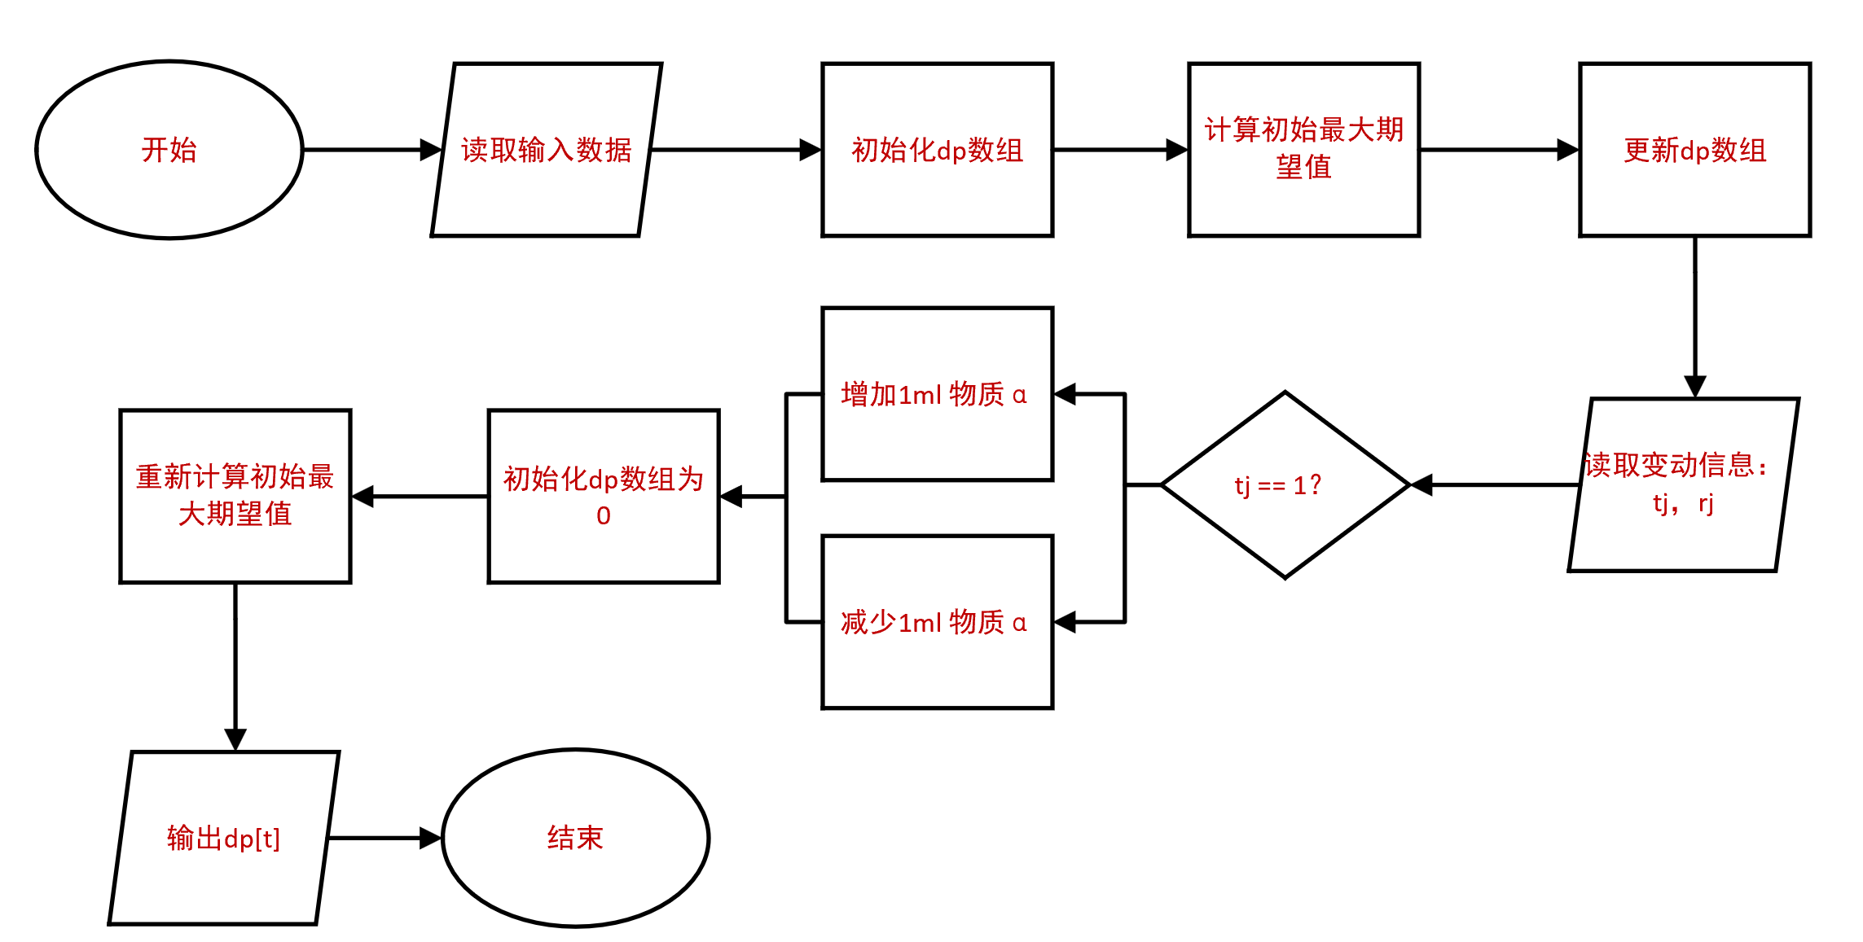
袁学宇做题情况(I) 流程图
是
否

Slide 3
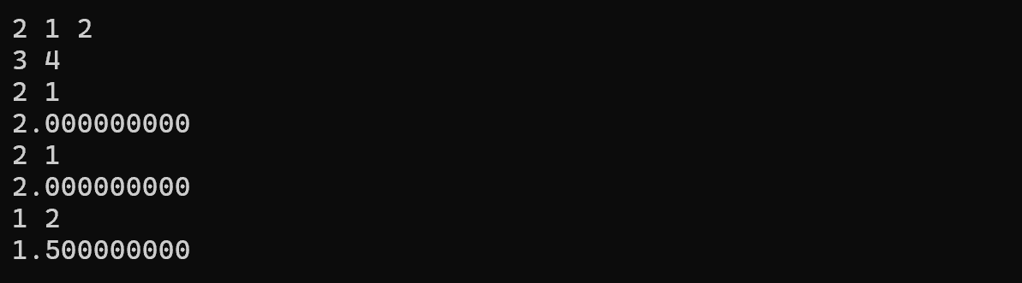
袁学宇做题情况(I) 测试数据介绍
输入： 实际输出：
2 1 2
3 4
2 1
2 1
1 2
理论输出：
2.000000000
2.000000000
1.500000000

Slide 4
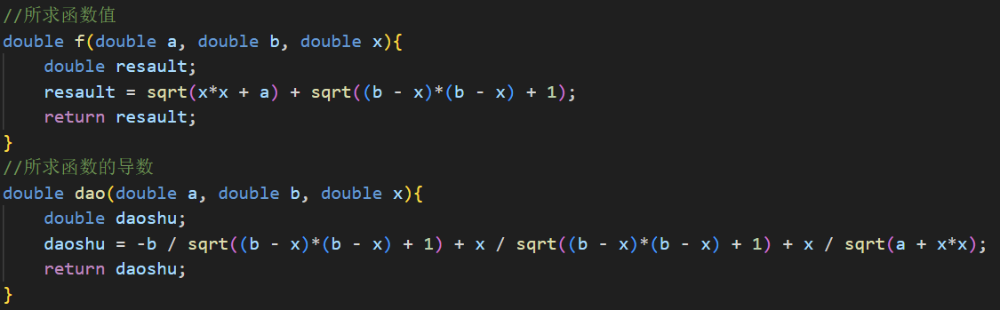
袁学宇做题情况(I) 代码演示
所求的最小值函数f和用于判断最小值时x取值的导函数

Slide 5
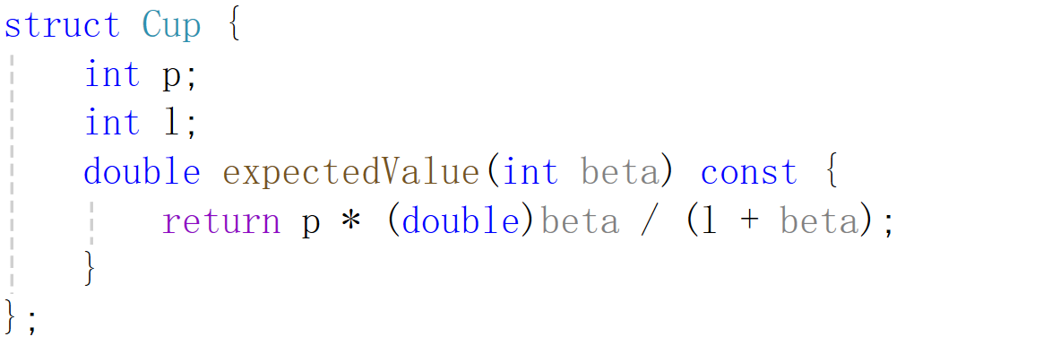
袁学宇做题情况(I) 代码演示
烧杯的数据结构定义

Slide 6
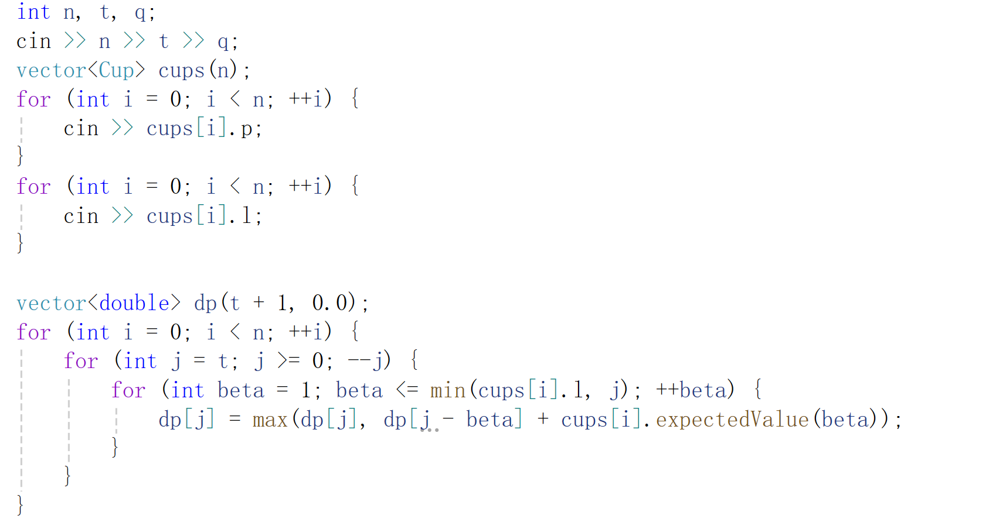
袁学宇做题情况(I) 代码演示
输入初始数据并计算最初的最大期望

Slide 7
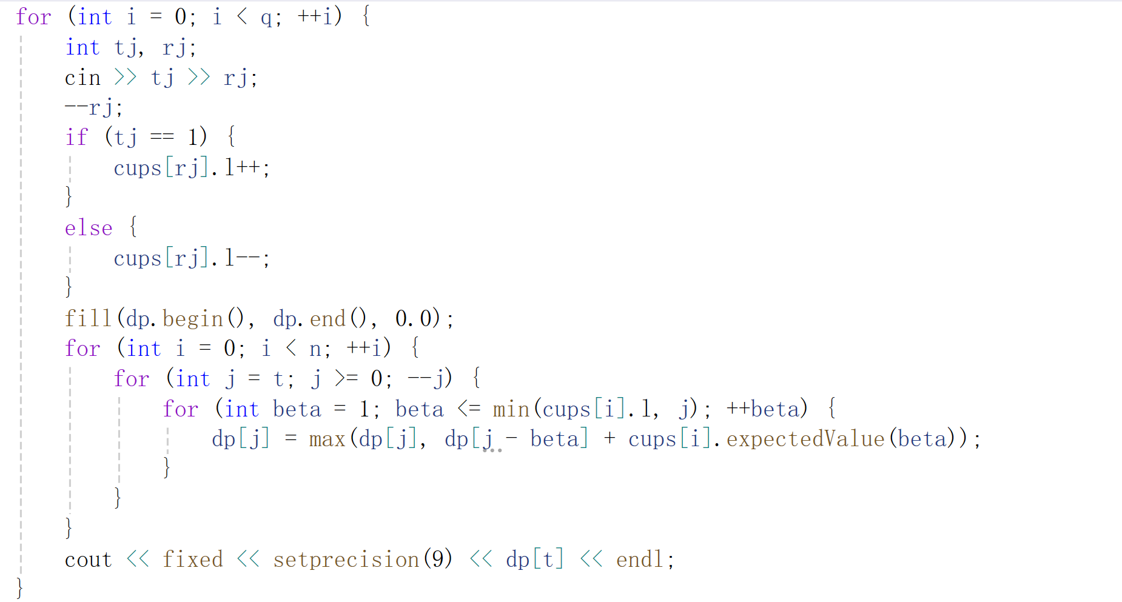
袁学宇做题情况(I) 代码演示
输入变动数据并重新计算最大期望

Slide 8
袁学宇做题情况(J)
实现思路：
我们可以先对题目进行一些简化，抛开多余的限制条件，题目最简单可以规约为，即寻找满足使得槽位编号互质的方案的个数。这是一个比较简单的问题，可以暴力遍历每种组合，再设计一个检查互质的函数判断是否满足条件，然后计数即可。想到这一层，题目就比较明朗了。接下来可以从两个方面来逼近或者说优化最终的方案。正如前述所说，能用暴力的基本都可以用动态规划；第二，开一个dp数组来存储每个槽位的能源量，在判断中，加入题目中的两个约束条件，分别是，检查能源量是否也是互斥的，以及检查当前的方案是否满足输入数据给出的已调换的槽位的位置。这样就可以完成这道题目的求解了。

Slide 9
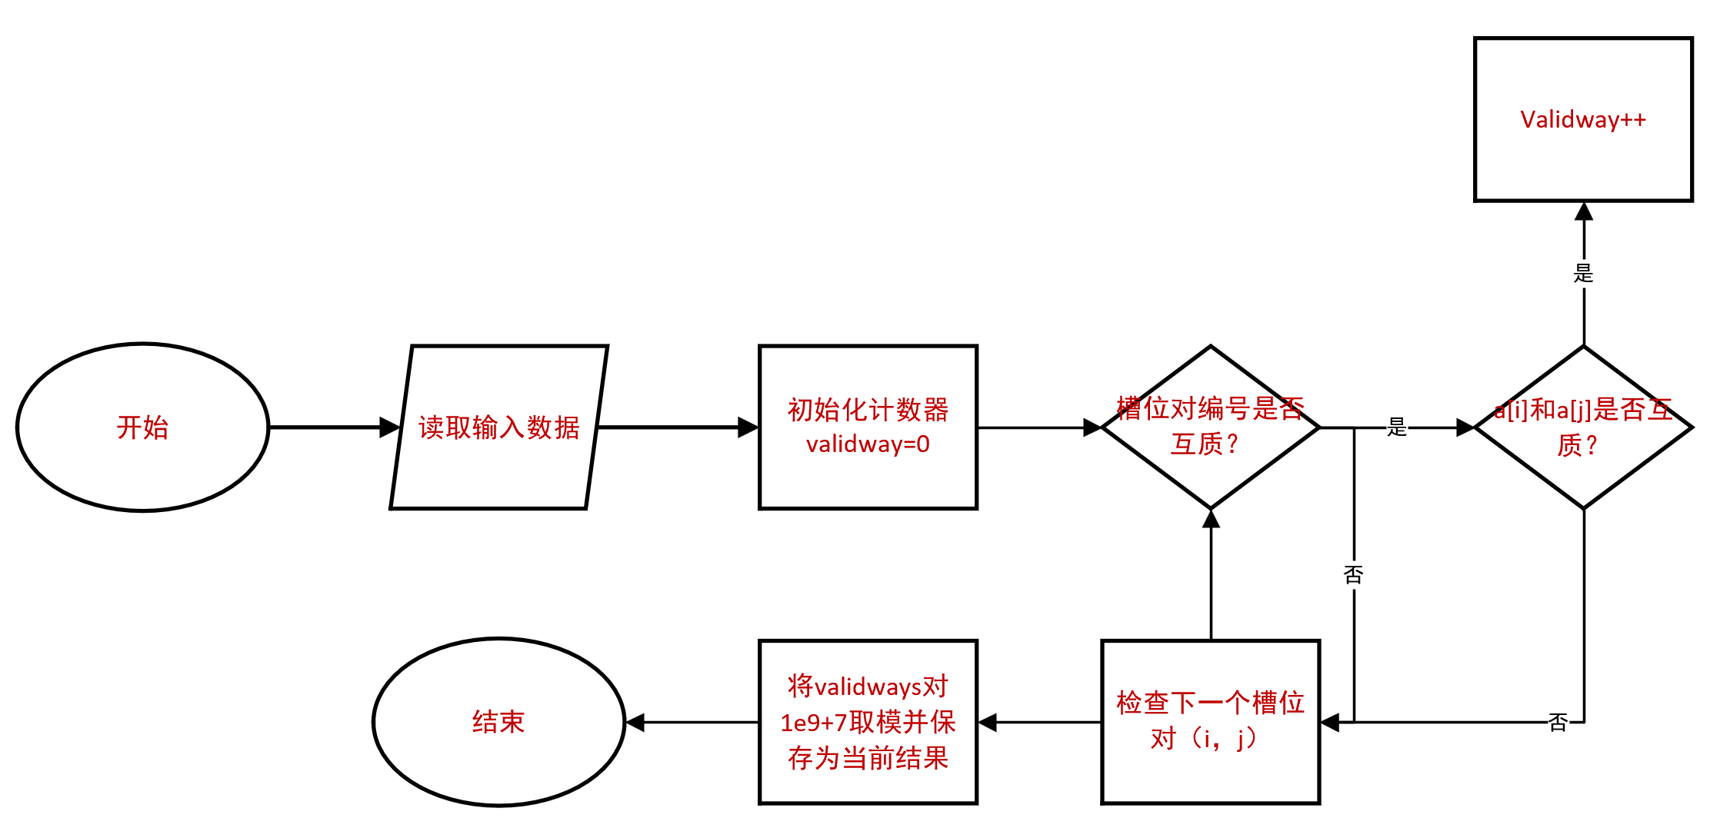
袁学宇做题情况(J) 流程图

Slide 10
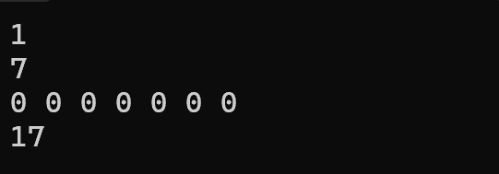
袁学宇做题情况(J) 测试数据介绍
输入：
1
7
0 0 0 0 0 0 0
理论输出：
17
实际输出：

Slide 11
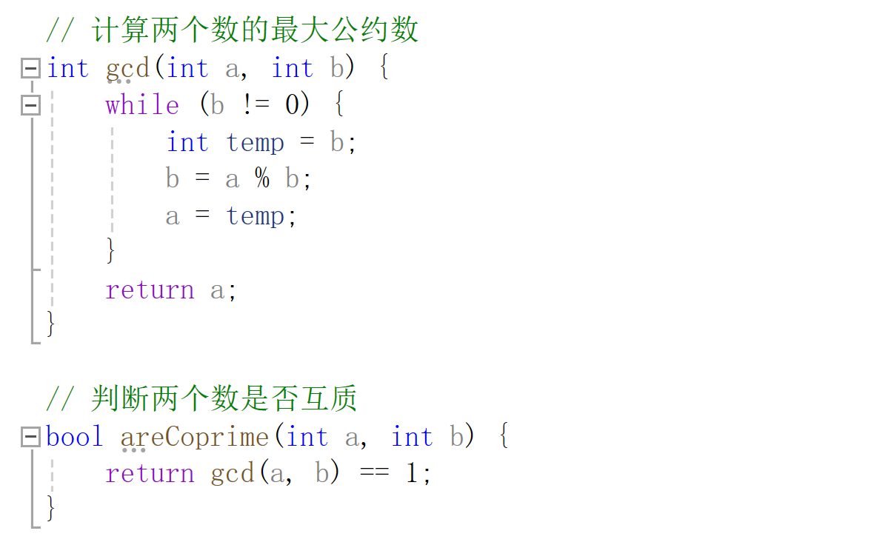
袁学宇做题情况(J) 代码演示
判断两数是否互质

Slide 12
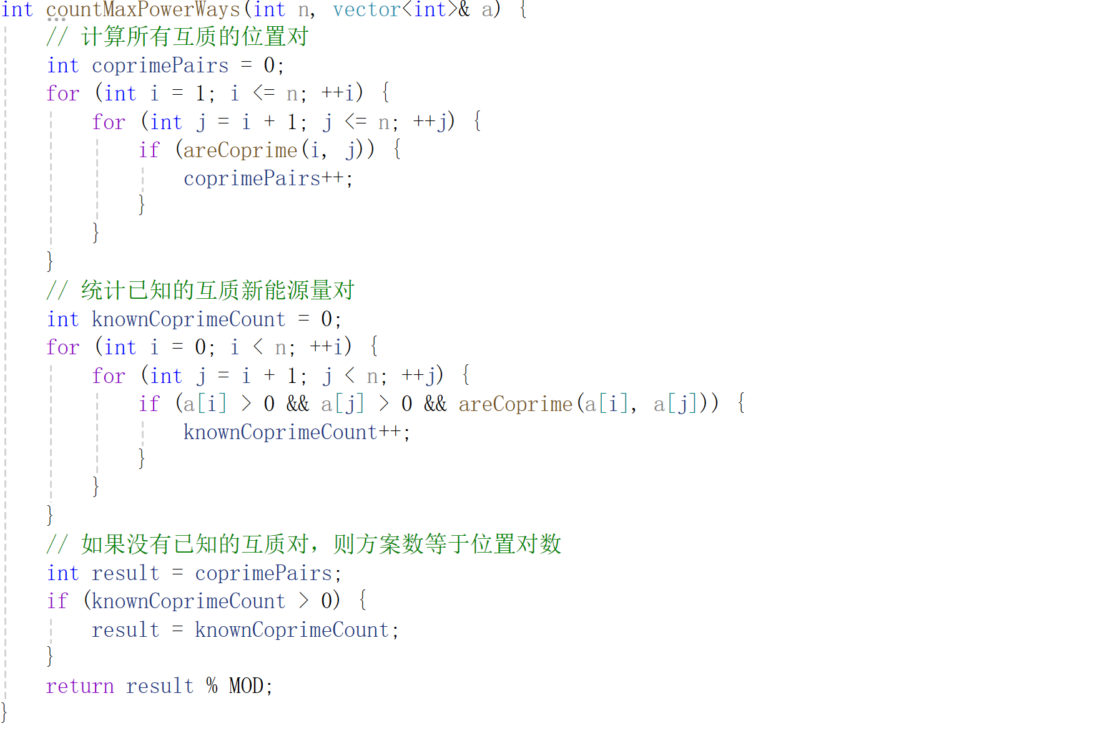
袁学宇做题情况(J) 代码演示
统计所有方案数

